Slide 1
Software Development Practice
软件开发实践
Lecture_01 Introduction
主讲: 姜宁康 博士
日期:26/11/8

Slide 2
课程提纲
1
课程定位
2
课程组织
3
交流想法
软件开发实践, Author: NK Jiang

Slide 3
课程定位
体验软件开发的完整过程
尝试团队合作的交流沟通
理解产品开发的方方面面
规范编程写文档展示自己
交流企业文化职业道德观
充满自信扬起职业的风帆
软件开发实践, Author: NK Jiang
Notes:
企业的生命，一般不超过人的平均寿命的一半！40年左右。
为什么？缺乏核心竞争力。核心竞争力体现在研发能力。关于研发的完整过程…,

Slide 4
同学自问问题：
1. 我学到了什么软件工程的理论、技术和教训，能帮助我成为更好的软件工程师？
2. 我在项目中是否利用软件工程的理论和技术解决了用户的需求？
3. 我是否提高了项目的工程质量，让它更容易扩展和维护？
软件开发实践, Author: NK Jiang

Slide 5
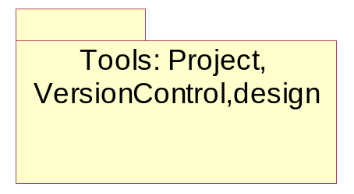
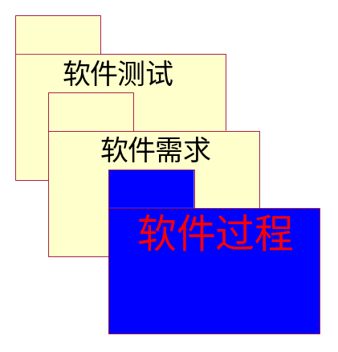
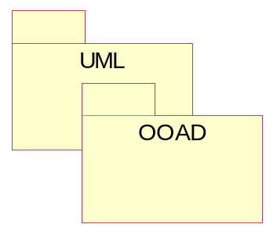
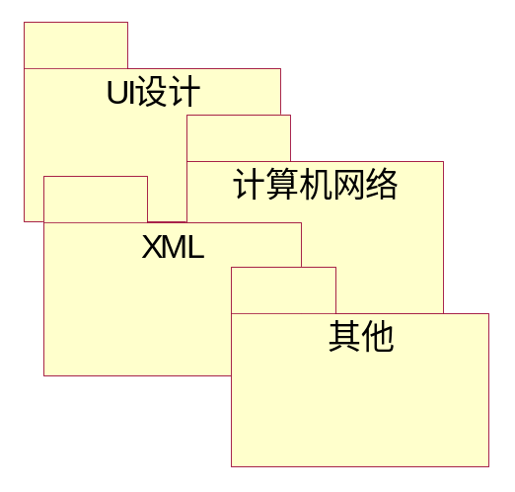
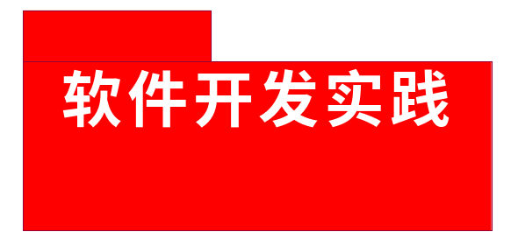
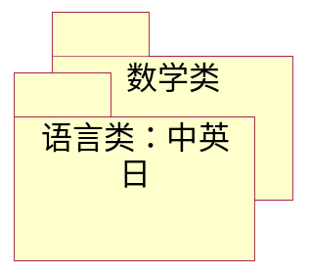
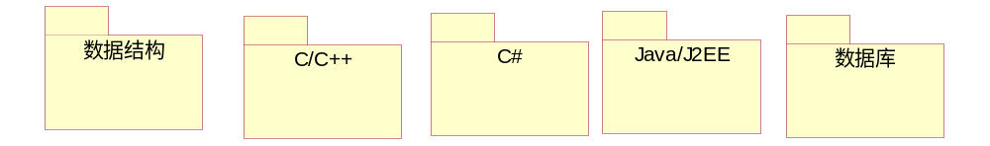
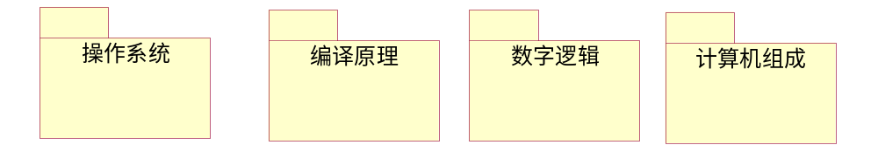
本课程与其它课程之间的关系
软件开发实践, Author: NK Jiang
Notes:
主要目的：
把所学的理论知识，系统地运用一遍，体会一遍。
避免今后到公司参加项目组时，对项目开发的流程、常用概念没有感性的认识。

Slide 6

推荐一本书
现代软件工程构建之法
    作者： 皱欣
现任微软Windows中国工程团队首席研发总监。
1996—2003年，邹欣在微软Outlook团队从事开发工作，2003～2005年，他在微软内部质量工具团队和Visual Studio团队负责软件项目管理工具的开发。2005—2012年，他担任微软亚洲研究院技术创新组研发主管，负责研究成果的产品化和创新项目。2012—2014年，他担任微软亚洲互联网工程院首席研发总监，负责必应搜索客户端、必应输入法、必应词典等产品。加入微软前，邹欣从事过商用Unix系统、GPS/GIS软件开发及测试工作。
他在2007年出版了《移山之道》，于2008年出版了《编程之美》 （合作）。
他于1991年获北京大学计算机软件专业学士学位。1996年获美国韦恩州立大学（Wayne State University）计算机软件专业硕士学位。
软件开发实践, Author: NK Jiang

Slide 7
目录
第5章团队和流程
5.1非团队和团队84
5.2软件团队的模式85
5.3开发流程90
5.4练习与讨论100
第6章敏捷流程
6.1敏捷的流程101
6.2敏捷流程的问题和解法104
6.3敏捷的团队109
6.4敏捷总结110
6.5敏捷的故事—兼酒后问答112
6.6练习与讨论119
第7章MSF
7.1MSF简史121
7.2MSF基本原则122
7.3MSF团队模型134
7.4MSF过程模型136
7.5MSF敏捷开发模式137
7.6MSFCMMI开发模式139
7.7练习与讨论140
第8章需求分析
8.1软件需求142
8.2软件产品的利益相关者144
8.3获取用户需求—用户调查144
8.4竞争性需求分析的框架155
8.5功能的定位—四象限方法158
8.6计划和估计161
8.7分而治之（WorkBreakdownStructure）
8.8练习与讨论171
I前言
V给任课老师和助教的建议
第1章概论
1.1软件=程序+软件工程1
1.2软件工程是什么9
1.3练习与讨论18
第2章个人技术和流程
2.1单元测试20
2.2效能分析工具29
2.3个人开发流程34
2.4实践37
2.5练习与讨论42
第3章软件工程师的成长
3.1个人能力的衡量与发展43
3.2软件工程师的职业发展48
3.3技能的反面52
3.4练习与讨论55
第4章两人合作
4.1代码规范56
4.2代码风格规范58
4.3代码设计规范63
4.4代码复审66
4.5结对编程72
4.6两人合作的不同阶段和技巧77
4.7练习与讨论83
软件开发实践, Author: NK Jiang

Slide 8
第9章项目经理
9.1PM是啥175
9.2微软PM的来历176
9.3PM做开发和测试之外的所有事情178
9.4PM的能力要求和任务181
9.5练习与讨论184
第10章典型用户和场景
10.1典型场景和典型用户185
10.2规格说明书197
10.3功能驱动的设计202
10.4练习与讨论204
第11章软件设计与实现
11.1从Spec到实现205
11.2开发阶段的日常管理208
11.3练习与讨论217
第12章用户体验
12.1用户体验的要素219
12.2用户体验设计的步骤和目标232
12.3评价标准233
12.4练习与讨论235
第13章软件测试
13.1基本名词解释及分类238
13.2各种测试方法242
13.3实战中的测试254
13.4运用测试工具260
13.5练习与讨论266
第14章质量保障
14.1软件的质量268
14.2软件的质量保障工作274
14.3练习与讨论282
第15章稳定和发布阶段
15.1从代码完成到发布284
15.2发布之后—事后诸葛亮会议294
15.3练习和讨论300
第16章IT行业的创新
16.1创新的迷思301
16.2创新的时机317
16.3创新的招数322
16.4魔方的创新327
16.5创新和作坊330
16.6练习与讨论335
第17章人、绩效和职业道德
17.1猪、鸡和鹦鹉的故事337
17.2其实还是人的问题340
17.3绩效管理342
17.4萝卜与白菜348
17.5团队合作的几个阶段350
17.6软件工程师的职业道德354
软件开发实践, Author: NK Jiang

Slide 9
软件工程师的职业发展
1. 毕业进入公司（或者实习生），开始学习并维护一些已有的软件（维护阶段），主要由自己的师傅(mentor)带领
2.能够在项目中修改一些Bug，然后发布小规模的更新版本（稳定/ 发布阶段），练习重构，开始和其他同事打交道
3. 有机会负责重写一个较小的模块，没有多少文档，自己要写很多代码（实现阶段）。
4. 表现好的员工，有机会设计比较大的模块，自己写一些文档（设计阶段），和更多成员发生工作联系，在一些情况下还能发挥领导作用。
5. 员工逐渐成长为团队的骨干，有机会计划新的项目（需求分析）
软件开发实践, Author: NK Jiang

Slide 10
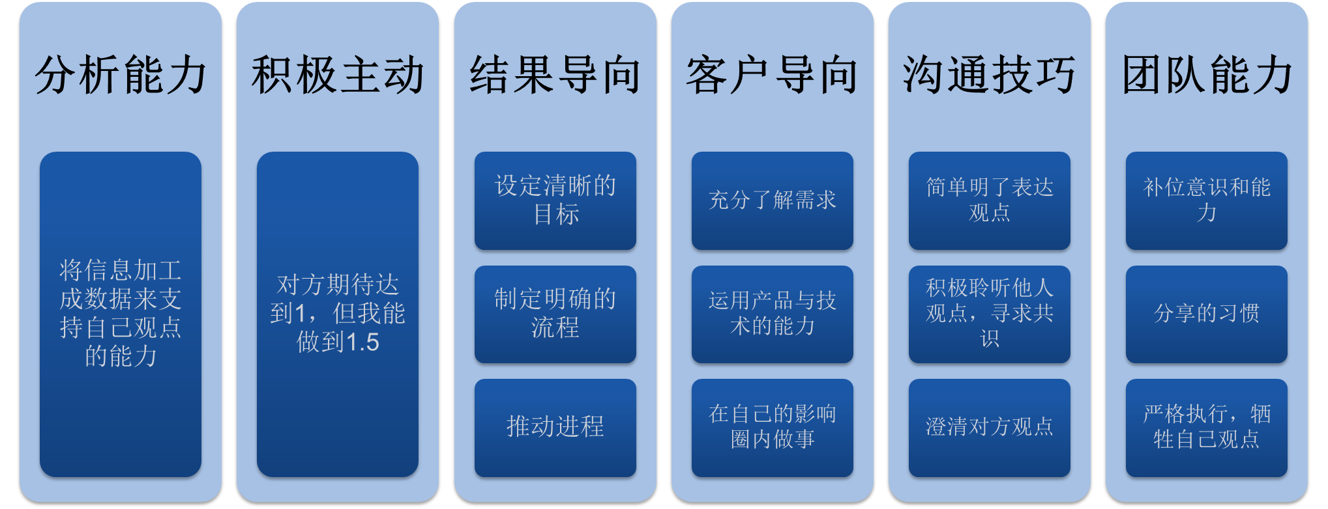
社会需要的精英人才的素质考量
软件开发实践, Author: NK Jiang

Slide 11
师生关系辩析
餐馆/ 食客？
  学生有限的选择、弱势
老板/ 雇员？c
  不利于教、学相长
保姆/ 幼儿？
  学生把老师反复咀嚼过的东西再咀嚼一遍
  与“做中学”相反
哥们/ 哥们？
  老师和学生心照不宣，一起混
路人甲/ 路人乙
  老师下课走人
  学生从不提问
软件开发实践, Author: NK Jiang

Slide 12
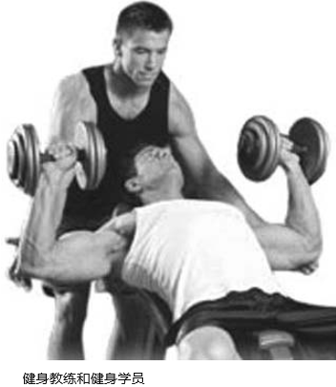
师生关系辩析
狱警/ 犯人
  学生“渴望自由”
  思考：没有任何约束的自由真的是大学生需要的么？
大学软件工程专业理想的师生关系是什么？
软件开发实践, Author: NK Jiang

Slide 13
师生关系辩析
大学软件工程专业理想的师生关系是什么？
  健身教练/ 健身学员
在这种关系中，
  是谁想提高自己的水平？
    是那些学员，这些学员的想法得足够强烈，他/ 她才会花钱去参加这样的健身活动
  谁要做各种运动，谁要流汗呢？
    是学员
  谁在这个活动中对别人进行批评指导？
    是教练。
软件开发实践, Author: NK Jiang

Slide 14
师生关系辩析
大学软件工程专业理想的师生关系是什么？
  健身教练/ 健身学员
在这种关系中，
  谁要在这门课中写代码，做实验，找需求，修Bug？
    是学生，不是老师。
  谁要看各种与软件工程相关的书籍、博客，并定期汇报？
    是学生。
  谁给各个学生设计练习，回答疑问？
    老师和助教。
  如果学生的努力低于既定目标的要求，谁会批评这个学生？
    老师和助教。
  有些学生说：老师，你讲得特别好，我很想提高，但是我太忙了，没时间写程序，我就是来听听……
  类比解释
    教练，你讲得特别好，我特别想减肥健美。但我太忙了，没时间练，所以我办了卡，放在钱包里面，有时候拿出来看看……
软件开发实践, Author: NK Jiang

Slide 15
课程提纲
1
课程定位
2
课程组织
3
交流想法
软件开发实践, Author: NK Jiang

Slide 16
本课程教学方式 – 模拟企业软件开发 过程
采用纵横制的方式组织教师、教学活动
  各取所长、合作教学
测试….
测试….
开发
开发
讨论
评估
改进
讨论
评估
改进
需求
设计
需求
设计
讨论
评估
改进
讨论
评估
改进
项目计划
讨论
评估
改进
讨论
评估
改进
讨论
评估
改进
讨论
评估
改进
教师A
教师B
教师C
教师D
教师A
教师B
教师C
教师D
班级A
班级B
班级C
软件开发实践, Author: NK Jiang

Slide 17
教学方式
考勤时间：从2月23日~ 4月 21日, 每周二、周四下午 1:00 ~ 4:00
  一般不准请假
  旷课半天，总评成绩扣2分；事假半天，总评成绩扣1分；
  各类缺勤（包括请假）累计达两天半及以上，取消考核资格，重修。
项目组织
  同学以项目组为单位, 每个项目组选择1个模块
    每个模块有若干基本功能和扩展功能
  两个项目组的2个模块集成在一起，构成完整项目
    组间合作
  完成项目是指完成下列各项：
    各类文档
    代码开发并能运行完成功能
    遵循时间节点
理论教学：根据需要，分类进行
  教师参与项目检查、小组讨论，解决遇到的疑惑、困难。
软件开发实践, Author: NK Jiang

Slide 18
教学方式
教室分配： 12级1、2班分别使用 计算中心200/B226
  理论教学时，会指定 教学模块及其占用的教室（临时通知）
  使用自己的笔记本电脑，个别有困难的同学，可以在B226机房
    如果空闲的话
  上课时间，每个项目小组，自行准备一个电源接线板，带到教室
  利用教室内的无线网构建开发环境
教室有点拥挤， 请大家保持整洁、小声。
日常管理、联系老师
    nkjiang@sei.ecnu.edu.cn 姜宁康
    hysun@sei.ecnu.edu.cn 孙海英
    hymao@sei.ecnu.edu.cn 毛宏燕
欢迎同学们就课堂教学的内容、方式，项目实践的体会提出自己的意见。
  如若同学有要求，老师可以组织答疑 /讨论
软件开发实践, Author: NK Jiang

Slide 19
教学特点
自主学习/团队精神
着眼于项目的活动、进度管理、最终结果
  同学自己去学习\探索相关知识…
了解常用项目管理工具（项目组自学为主）
  Project 2003/2010
  版本控制软件 SVN
  EA（UML建模）、测试工具包括测试框架、覆盖工具等
本课程结束时的一些收获
  增强了编程能力（前端技术、C++/C#/Java）、规范了编程习惯
  理解了需求分析、设计的含义
  改进了对技术文档作用的理解及书写能力
  增强团队协作能力
提醒
  项目经理要计划 每天的任务分配
  严禁在课堂时间从事与课程无关事项 ：诸如背单词、应付面试等
  课余，请配合项目经理的安排，做好团队会议、评审等工作
  需要汇报的内容,请在课前准备好
  做人做事的原则:
    诚实、守时,不希望有任何小组成员“滥芋充数 ”
软件开发实践, Author: NK Jiang
Notes:
Some of the outcomes for this course are:
Your Java skills will improve
You will improve your technical writing skills
You will improve your team skills

Slide 20
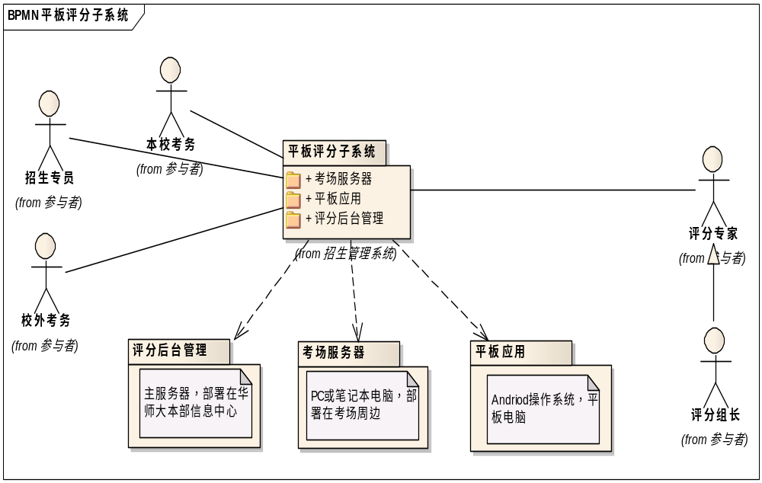
课程项目简介
项目：高校自主招生管理系统 （平板评分子系统）
软件开发实践, Author: NK Jiang

Slide 21
课程项目简介
项目组A和B
  密切合作，确定开发技术、接口，
  独自开发，最终集成，
  调试通过，正式提交
    A/B组项目经理要经常讨论各自的项目范围
  考评时既要看小组的成果、也要看集成后最终的成果
各班的项目组首先自己确定是选A或B，同时联系自己的对等B或A组；其余的由老师指定。
已有资料：
  《需求_自主招生管理系统v0.1》
  每个项目组拟实现的具体子功能，A/B组自行讨论
软件开发实践, Author: NK Jiang

Slide 22
项目人员组成
学生分组
  4人一组
  设一项目经理角色
  设 架构师、配置管理、测试人员角色各一名
  软件开发人员（经理）角色 多名
  注: 一人可以担当多个角色
项目经理
  管理整个项目的所有日常工作安排
  负责评定每个组员最终的成绩系数
组员
  配合项目经理的日常工作
  积极参与项目的各项日常活动， 如参加项目会议、收集资料，分析，书写各类报告等
  系统设计及报告
  程序设计及测试/测试报告
软件开发实践, Author: NK Jiang

Slide 23
课程项目简介
项目分组信息，由各班班长统计之后，制成excel文件，今天发给全体老师：
  nkjiang@sei.ecnu.edu.cn; hysun@sei.ecnu.edu.cn;
  hymao@sei.ecnu.edu.cn
Excel 文件格式（样例）：
学号 | 姓名 | 组号、模块（对等组号、模块） | 角色
10082510114 | 窦晓漪 | 1A(6B) | 项目经理,架构师 开发
10082510121 | 卢梦瑜 |  | 架构师 软件开发人员
10082510115 | 张慧杰 |  | 测试 开发
10082510113 | 徐承妍 |  | 配置管理 开发
10070540121 | 殷叶超 |  | 测试人员 软件开发人员
软件开发实践, Author: NK Jiang

Slide 24
文档命名规则
文档都有规定的命名规则
  前缀 + 中部 +后缀
前缀，一般是 文档类型。 例如
  For <Software project management>
    项目计划_
    WR_：weekly report
    TN_: 技术报告，如可行性分析、技术模型
    等
  For Requirement： SRS_
  For <Software architecture>: SA_
中部
  C<班级号1，2，4>G<组号> <模块A或B>_[模块名称] , 例如，
  SRS_C1G1A_前台管理
后缀：
  <版本号>.doc
例如， SRS_C1G1A_前台管理_v0.1.doc
注意
  文件名中的前缀和”C”、‘G’ 是大写字母，
  用下划线
软件开发实践, Author: NK Jiang

Slide 25
课程介绍
课程最终的考核
个人得分
  出勤 10
  个人参与程度及贡献 10
小组得分
  小组平时表现 20
  项目结果: 软件系统 30
  项目结果: 文档 30
个人得分 = 小组得分*个人表现系数 + 个人得分
其中，
  平时占 40% （出勤、个人贡献、小组平时）
  考核占60% （项目结果）
  注： 个人表现系数由组长给出，直接交给老师（不公开）
注：根据实际情况，项目结束时将适当调整
软件开发实践, Author: NK Jiang

Slide 26
项目步骤
大致的步骤为：
  分组
  选题
  开题报告（各项目组介绍自己的项目目的、计划）
  项目实施：其间，根据要求
    完成各类文档、报告、阶段性成果，
    交流遇到的困难、解决的方法
    测试
    配置管理
  结项报告
    （各项目组课堂介绍自己的项目完成情况
      提出结项申请
      进行项目评比
      项目评分
软件开发实践, Author: NK Jiang

Slide 27
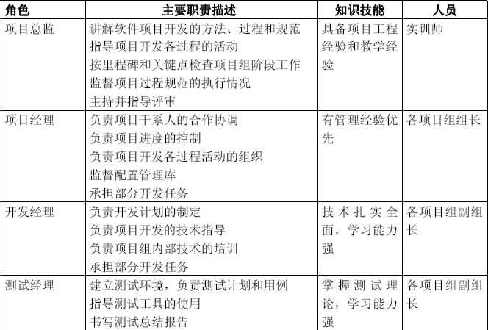
角色及其职责
软件开发实践, Author: NK Jiang

Slide 28
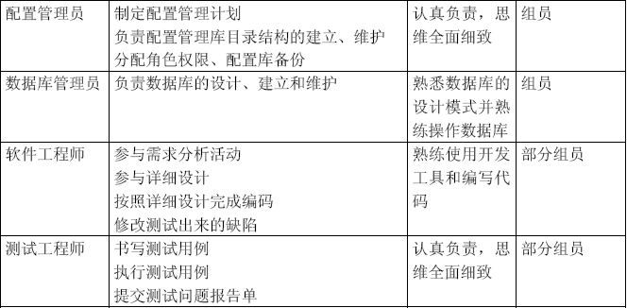
角色及其职责
软件开发实践, Author: NK Jiang

Slide 29
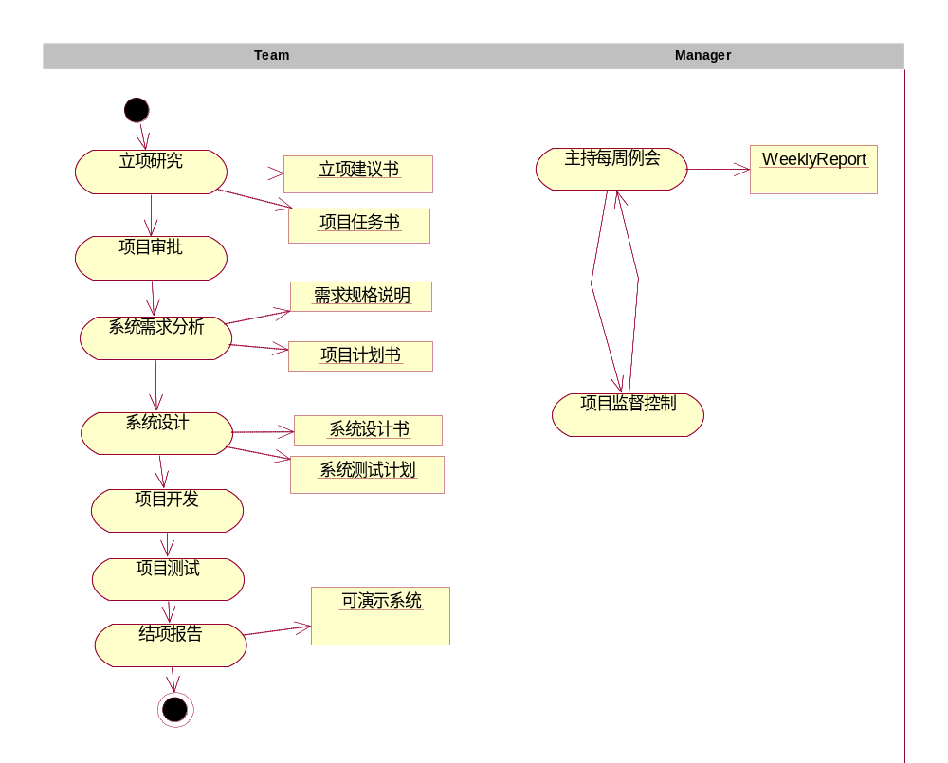
课程项目主要节点计划
注:
1）为控制项目的进展，项目组设有每周例会（老师有时会参与）；
2）课程每周例会：各组项目经理向老师汇报项目的 进展、存在的问题、下周的计划…
3) 这是部分平时成绩
软件开发实践, Author: NK Jiang

Slide 30
关于模板的使用安排
立项建议书
  [必须]. 每个项目组必须提交完整的文档. 并经过评审、修改、批准、再开始实施
  必须参考“模板A-4 立项评审检查表”中的各条款，自检查是否符合。
项目任务书
  在 ’立项建议书“ 批准之后， 正式开始工之前， 要提交本文档。同时还要求 ” 软件需求规格说明书“
软件需求规格说明书
  [必须]在开始项目实施之前提交
项目计划
  [必须]的重要文档。
软件开发实践, Author: NK Jiang

Slide 31
关于模板的使用安排（cont2）
软件系统设计报告
  [必须]
用户界面设计报告，数据库设计报告，模块设计报告
  [不作要求]
测试计划
  [必须]
结项申请书
  [必须] 在课程结束前， 有各项目组提交本文档， 作为结项的依据。
  许要增加内容： 项目经验总结，列出遇到的严重的问题及其解决方法，对本项目一体化活动的建议，改进等
  参考 “模板B-2 结项评估报告” 中的有关内容
模板B-2 结项评估报告
  项目结束时， 由评委对项目组的成绩进行评论，打分。
软件开发实践, Author: NK Jiang

Slide 32
课程提纲
1
课程定位
2
课程组织
3
交流想法
软件开发实践, Author: NK Jiang

Slide 33
软件开发的核心理念
时刻记住的字
    “儒 ”
    “钱”
        利润 = 需求 – 设计
    “快”
能卖钱的功能
开发能卖钱的功能
所用的成本
软件开发实践, Author: NK Jiang

Slide 34
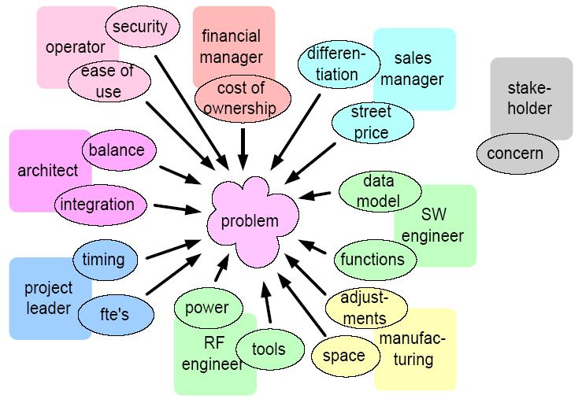
产品开发环境 vs 软件开发
利益方
利益相关者
项目相关人员
软件开发实践, Author: NK Jiang
Notes:
Fte: Full Time Equivalent

Slide 35

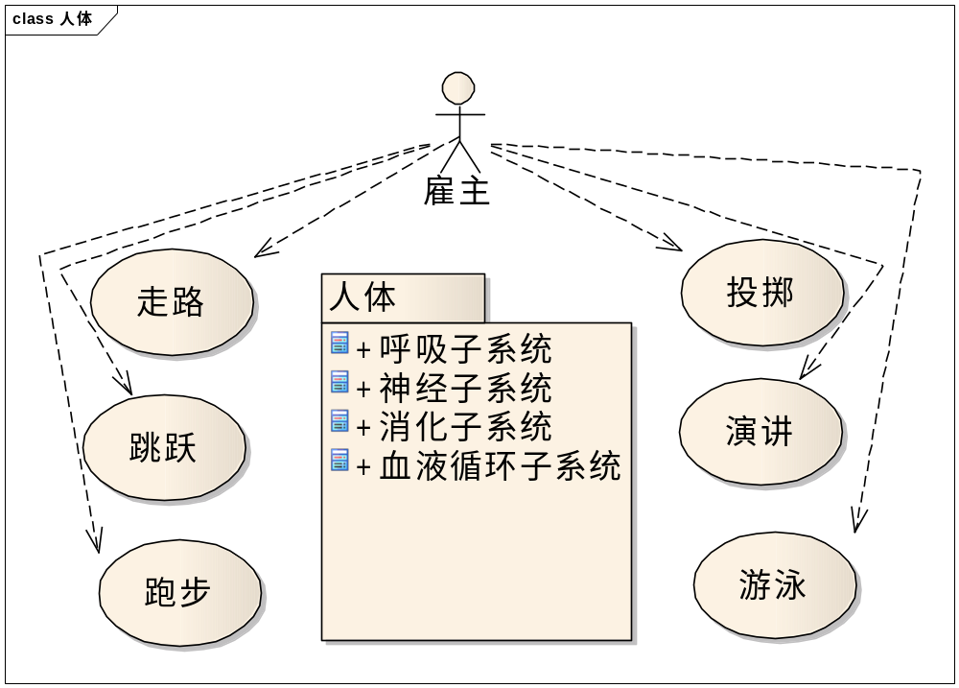
需求 vs 设计
软件开发实践, Author: NK Jiang

Slide 36
步进式项目开发流程
0/ Select project
1/ Identify project scope and objectives
2/ Identify project infrastructure
3/ Analyse prj characteristics
Review
4/ Identify products & activities
Lower level detail
5/ Estimate effort for activity
For each activity
6/ Identify activity risks
10/ Lower level planning
7/ Allocate resource
9/ Execute plan
8/ Review / publicize plan
软件开发实践, Author: NK Jiang

Slide 37
企业文化
做人、做事
  先做人后做事
  先做事后做人
假设团队所有人都是热心干活的，建模为
  P = {做事的 }
但是，事实上/也许…
  P = {p1=做事的，p2=不做事的}
  P = {做事的，不做事的，p3=不让别人做事的}
  P = {做事的，不做事的，不让别人做事的， p4=做假的事， p5=假装做事的}
社会很复杂，我们不能逃避
但是就这门课，为什么我不都当一回简单的P1呢？
  “天下兴亡 匹夫有责”
  推论： 天下兴亡， 我的责任
  推论： 项目完成， 我的责任
软件开发实践, Author: NK Jiang

Slide 38
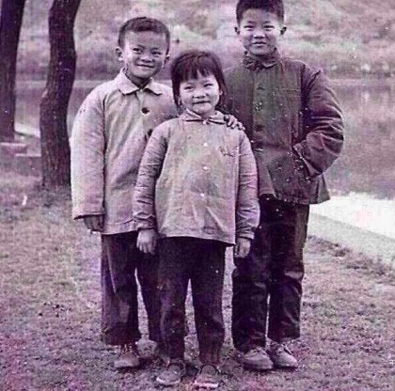
团队合作的阶段
萌芽阶段 | 团队组建
磨合阶段
规范阶段
创造阶段
  唉，不是每一个团队都能达到这一阶段
左边这个傻笑着的小孩日后成了中国首富。
请留心身边的每一个人
软件开发实践, Author: NK Jiang

Slide 39
建立共事的基础——信任
“人与人之间的冷漠往往都是误会，没有谁故意伤害谁，只是一棵含羞草遇到了另一颗含羞草。”
大家从朋友开始一个项目，在项目结束时仍然是朋友。
在日常人际交往中，我们要把自己的注意力放在彼此共同的兴趣、共同的需求、共同的利益、共同的目标上，寻找自己和别人的共同之处，求同存异，这样才能做到将心比心。
  你需要同事对你多关心、多交流时，先想想“己所欲、施于人”，别人也有这方面的需求，那就从我做起，主动去多关心同事、多和同事交流吧；
  当你心怀不满，准备贬损别人时，先想想“己所不欲、勿施于人”，别人也不希望受到贬损，那就尽可能多提建设性的方案或者是善意的批评。
学之道,取之于授，获之于行(西门子广告语)
软件开发实践, Author: NK Jiang

Slide 40
软件工程师职业道德与规范
医学上有著名的“希波克拉底”誓言
    “我保证履行由于我的专业我自愿承担的治疗和帮助病人的义务。我的义务是基于病人所处的软弱不利的地位，以及他必然给予我和我的专业能力完全信任。所以，我保证把病人多方面的利益作为我的专业伦理的第一原则。由于承认这种约束，我接受下列义务，只有病人或病人的合法代理人才能解除我这些义务：
    ①将病人的利益置于我专业实践的中心，并在情况需要时置于我自己的自我利益上。
    ②拥有和保持我的专业要求的知识和技能的能力。
    ③承认我的能力的局限,只要我的病人病情需要,我应向我的各种卫生专业的同事求助。
    ④尊重其他卫生专业同事的价值和信念，并承认他们作为个人的道德责任。
    ⑤用同等的关切和献身精神关怀所有需要我帮助的人，不管他们有没有能力付酬。
软件开发实践, Author: NK Jiang

Slide 41
软件工程师职业道德与规范
软件工程师， 2014年 IEEE/ACM发布了【软件工程师职业道德规范和标准】v5.2
参考链接：http://www.cnblogs.com/xinz/archive/2011/03/28/1997566.html
原则1：公众
  软件工程师的行为应与公众利益一致。特别地，软件工程师应恰当地做到：
  1.01 对自己分内工作负有全部责任
  1.02 综合考虑软件工程师，雇主，客户，用户与公众的利益
  1.03 软件是安全的，符合规范的，通过适当的测试，不降低生活的质量，不侵犯隐私，不对环境造成伤害；只有当以上条件都能够有充分确认，才认可这个软件。软件的终极效用应该是公益的。
  1.04 把任何对用户、公众及与软件和相关文档有联系的外界人员可能造成的危害，告知相关人员或者专家。
  1.05 努力合作来解决由软件及其安装、维护、支持和文档 所带来的公众关注的重要问题。
  1.06 在所有关系到软件或者相关文件、方法和工具的的声明，尤其是在那些公开声明中，要做到公正并避免欺诈。
  1.07 要考虑到由物理缺陷、资源分配、经济劣势和其他一些会降低软件收益的因素所带来的结果。
  1.08 鼓励自愿将专业技能用于公益事业，促进公共学科教育的发展。
软件开发实践, Author: NK Jiang

Slide 42
推荐 “曾仕强:中国人的成功宝典”
中国人获得成功的10 个要素
  一表人材
    “要使自己从内心来改变外貌”
  二套西装（在什么场合穿什么衣服）
  三杯酒量（互动的原则）
  四圈麻将（现代社交活动）
  五方交游：五方（东南西北中）
  六出祈山（运作的技巧）
  七术打马（诚心的赞美别人）
  八口吹牛：
    适当的出风头，多为自己营造一些表现自我的机会
  九分忍耐（做事的态度、持续忍耐方可成功)
  十分努力（做事的态度）
    做人是做给别人看，做事是做给自己看
江山易改,本性难移？
挑战自己
创造辉煌！
软件开发实践, Author: NK Jiang
Notes:
在中国社会想要取得成功，必须先要悟透中国人独特的民族习性。
从出发前的自我准备、到人际关系的巧妙运用、社交圈的拓展要领、自身情绪意志力的自我控制，甚至如何与同事搞好关系，与上级相处的分寸等等，这些都是中国五千年来的社会文化精髓，是迈向成功的必修课程。曾仕强教授在亚洲可谓是大师中的大师，他将超过10个简单口诀式的归纳，来分别介绍中国人获得成功的10 个要素。
一表人材
一个人长成什么样是父母给的。18岁之前不要挑剔自己的长相，不要对美有固定的标准。别用第一印象去论定别人，但别人却用第一印象来论断你。不管父母生我什么样，我要让别人很乐意跟我交朋友。“要使自己从内心来改变外貌”。将自己练成一个强有力的磁铁，吸引许多人来和你在一起，那你就成功了。
二套西装（在什么场合穿什么衣服）
跟别人配合是成功的基础之一。随和一点，人生别太自我设限，给自己更大的弹性空间。让别人对我们有好的印象。
三杯酒量（互动的原则）
做任何事都要适可而止；做任何事都有要适量且量力而行。从人际交往中了解别人的个性。
四圈麻将（现代社交活动）
一个人要培养一些适当的社交活动，但不要变成嗜好，赢的要装作没赢，让对方输得有面子，输了装作没输，增加互动的乐趣。常做一些有益身心的社交活动，娱乐自己，又可以增广人脉。
五方交游：五方（东南西北中）
一个人不要固步自封，多结交各种行业的朋友。一个人想要成功，则须建立广阔的人脉，多和异业交流，增广见闻。
六出祈山（运作的技巧）
诸葛亮为灭魏国六次出师，明知其不可为而为之，不屈不挠，经得起打击。做人不须常常承认失败或是认输，而是要勇于承认错误，力求改进与补救。因比较重要，只要努力，尽力的去做，至于结果是如何，则不需太计较。经不起风吹草动，流言中伤的友谊不是真友谊。
七术打马（诚心的赞美别人）
拍马屁的哲学，让别人不易察觉则可尽力去拍，人人皆看得出则不可为之。术--是一种技巧，要合情合理的情况下，常常赞美别人，常利用向人讨教的机会达到赞美别人的目的。一个人要能够常常欣赏别人的长处，赞美别人。
八口吹牛
适当的出风头，多为自己营造一些表现自我的机会，英雄不提当年勇，别老吹同样的牛，否则反遭人贻笑。不会赞美别人的人，则别人也不愿意听你吹牛。先看得起别人，然后才看得起自己，先把人做好，然后才把事情做好。
九分忍耐（做事的态度、持续忍耐方可成功)
心上一把刀，体会忍耐的真义，忍人所不能忍，才是能成功的人。将忍耐培养成习惯。别人让你难堪，则需要先检讨自己。
十分努力（做事的态度）
把事情做好是最基本的条件，。一个人努力不努力，只有自己知道，别人是不知道的。做人不以成败论英雄，做事则“胜者为王，败者为寇”，好好做人，是为了好好做事。

Slide 43
慎独，
  “慎”就是小心谨慎、随时戒备；
  “独”就是独处，独自行事
  慎独，即是自律，是封建士大夫的道德至高道德标准，具体指在无人监督的情况下能模范地遵守道德规范，做到言行一致，人前人后都是君子。
软件开发实践, Author: NK Jiang

Slide 44
参考书：
  软件构建
  “成为技术领导者”
  “系统思考”
  “第五项修炼”
参考讲座视频
  余世维
  翟鸿燊
  曾仕强
End
软件开发实践, Author: NK Jiang

